Slide 1
ΠΕΡΙΒΑΛΛΟΝ S.O.S

Slide 2
Η ΠΑΡΟΥΣΙΑΣΗ ΓΙΝΕΤΑΙ ΑΠΌ ΤΟΥΣ ΜΑΘΗΤΕΣ ΤΟΥ Α1:
ΤΖΑΚΟΪ ΜΑΡΙΑ
ΚΥΡΙΑΖΟΠΟΥΛΟΥ ΕΛΕΥΘΕΡΙΑ
ΜΠΛΟΥΧΟΥ ΚΑΤΕΡΙΝΑ
ΥΠΕΥΘΥΝΗ ΚΑΘΗΓΗΤΡΙΑ:
ΣΟΥΒΑΤΖΟΓΛΟΥ ΣΟΦΙΑ

Slide 3
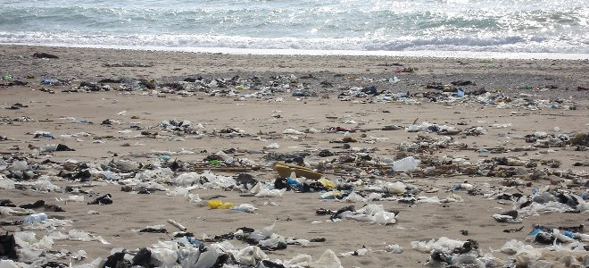
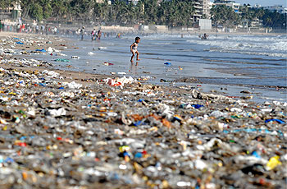
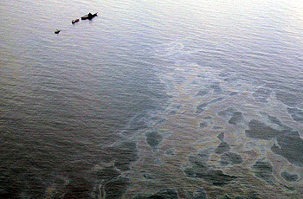
ΜΟΛΥΝΣΗ ΤΩΝ ΘΑΛΑΣΣΩΝ

Slide 4
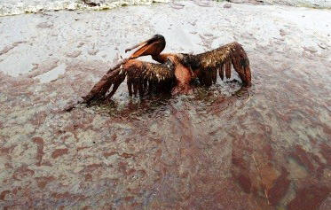
ΜΟΛΥΝΣΗ ΤΩΝ ΘΑΛΑΣΣΩΝ

Slide 5
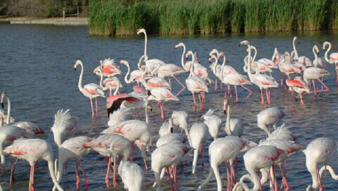
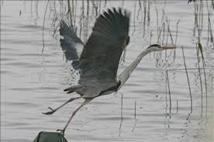
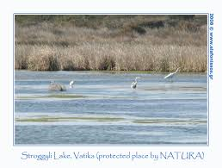
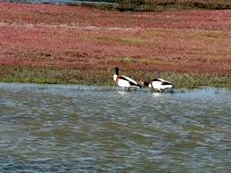
Η ΖΩΗ ΤΩΝ ΠΟΥΛΙΩΝ ΣΤΟΥΣ ΥΓΡΟΤΟΠΟΥΣ

Slide 6
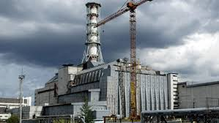
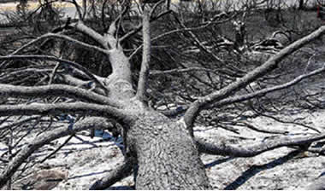
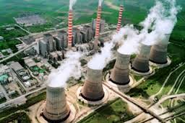
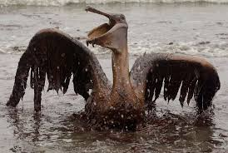
ΟΙΚΟΛΟΓΙΚΕΣ ΚΑΤΑΣΤΡΟΦΕΣ

Slide 7
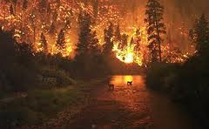
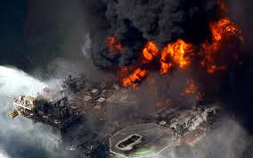
ΟΙΚΟΛΟΓΙΚΕΣ ΚΑΤΑΣΤΡΟΦΕΣ

Slide 8
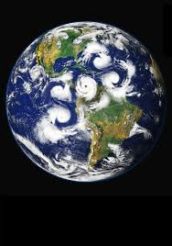
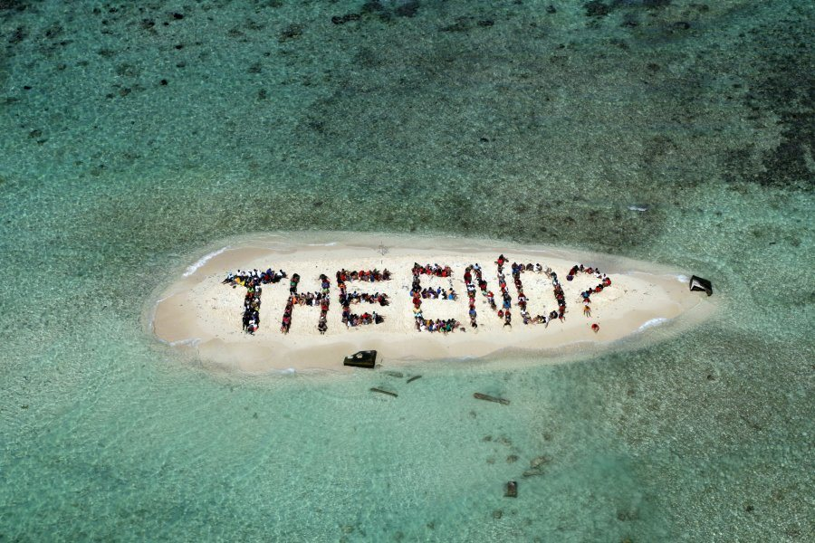
ΠΕΡΙΒΑΛΛΟΝ S.O.S.

